Slide 1
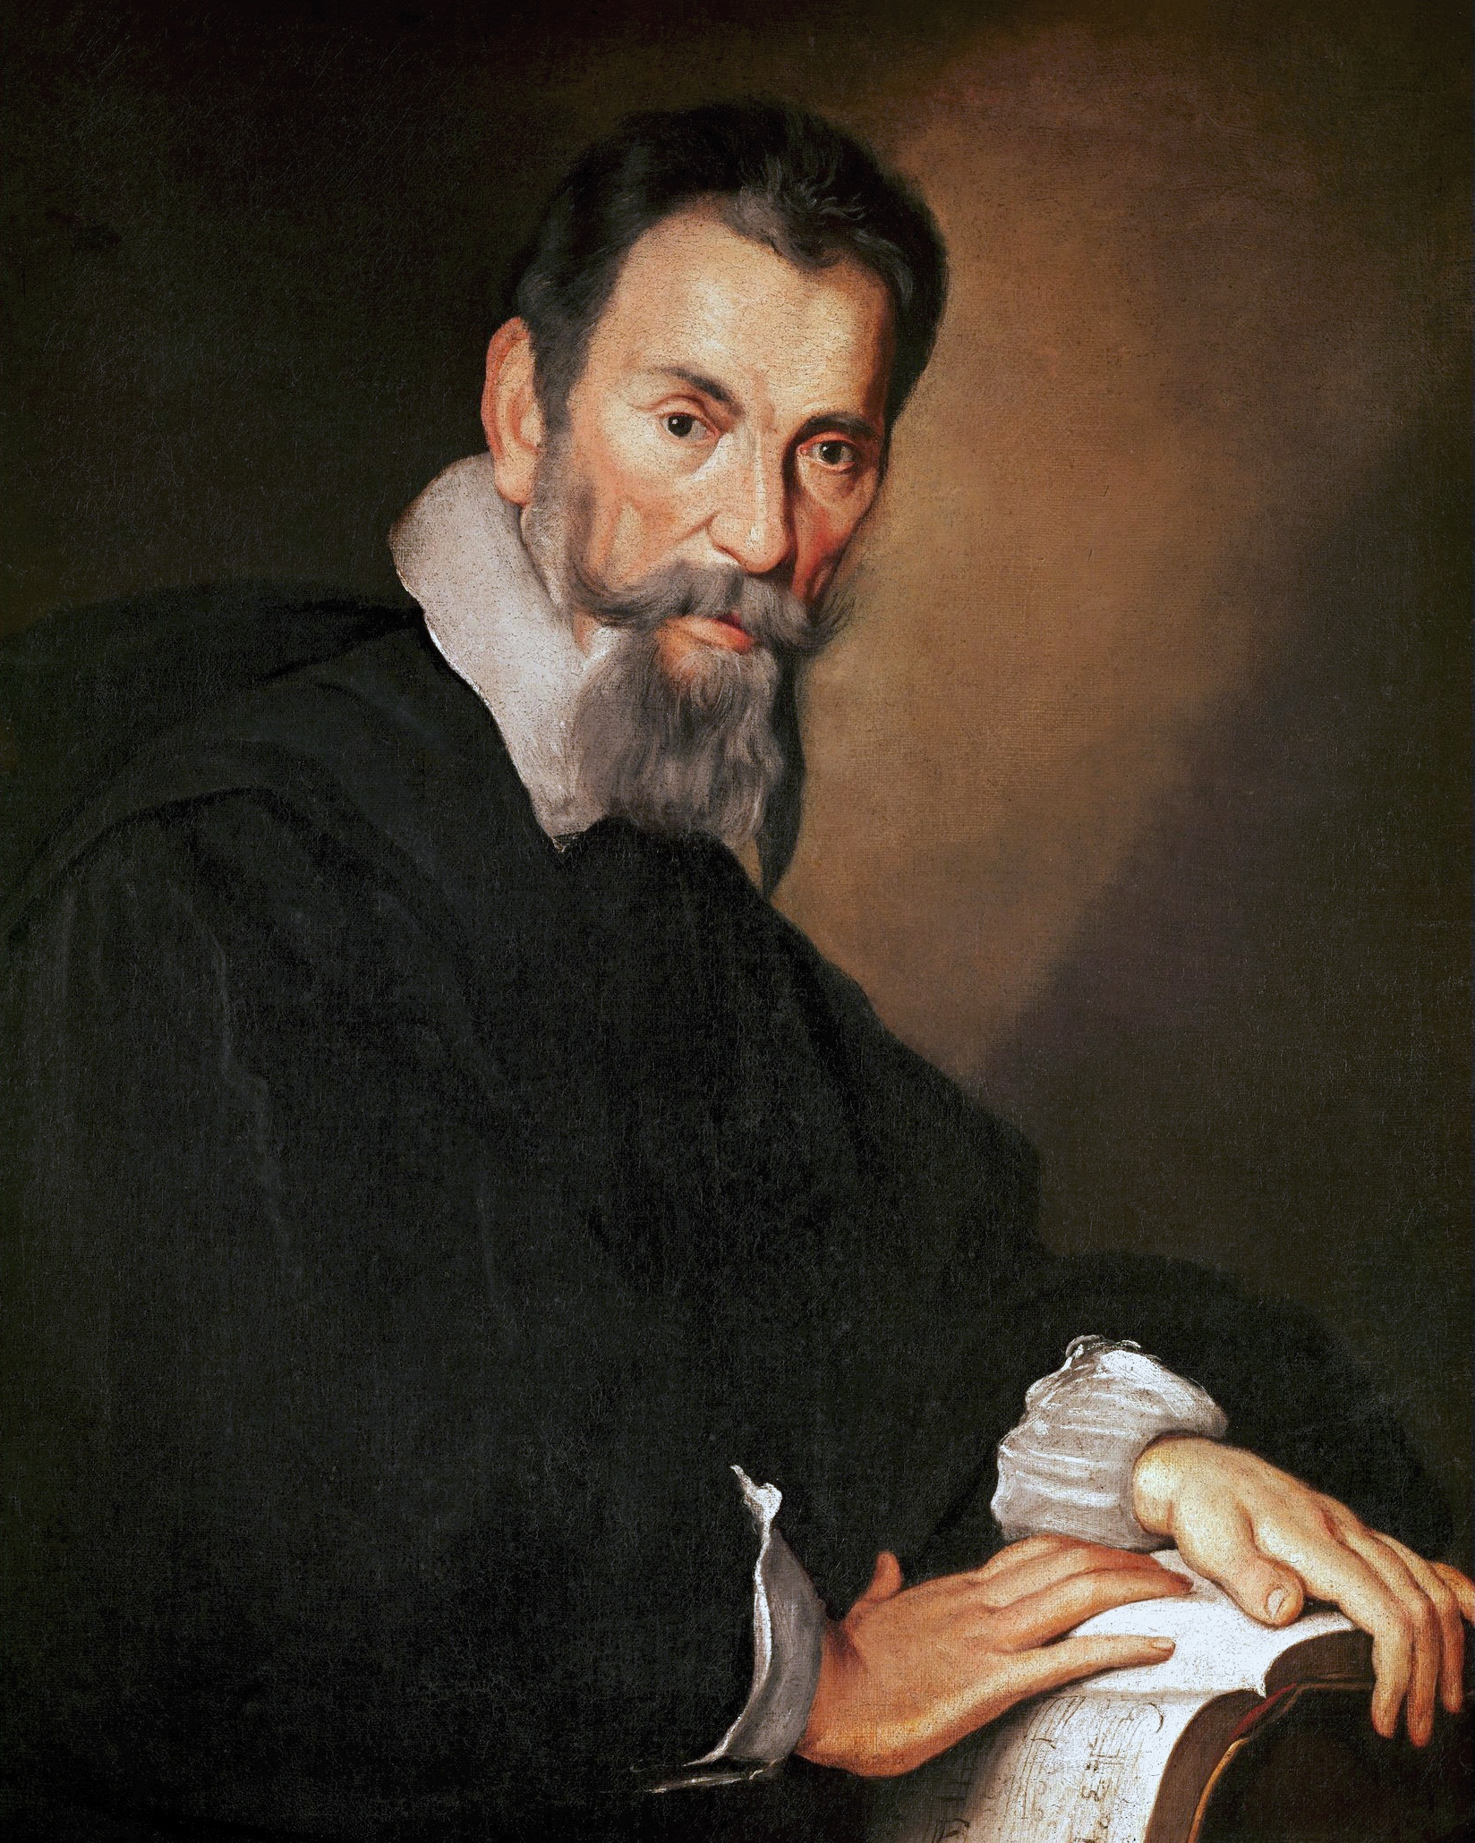
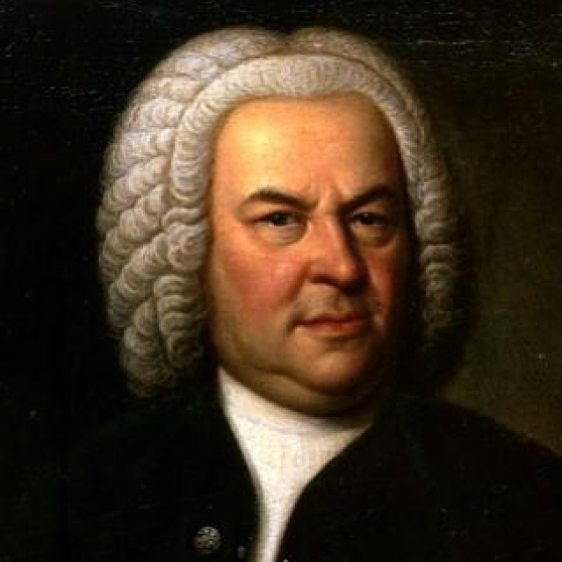
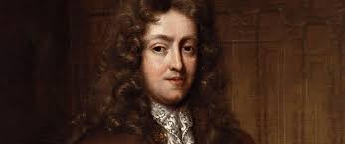
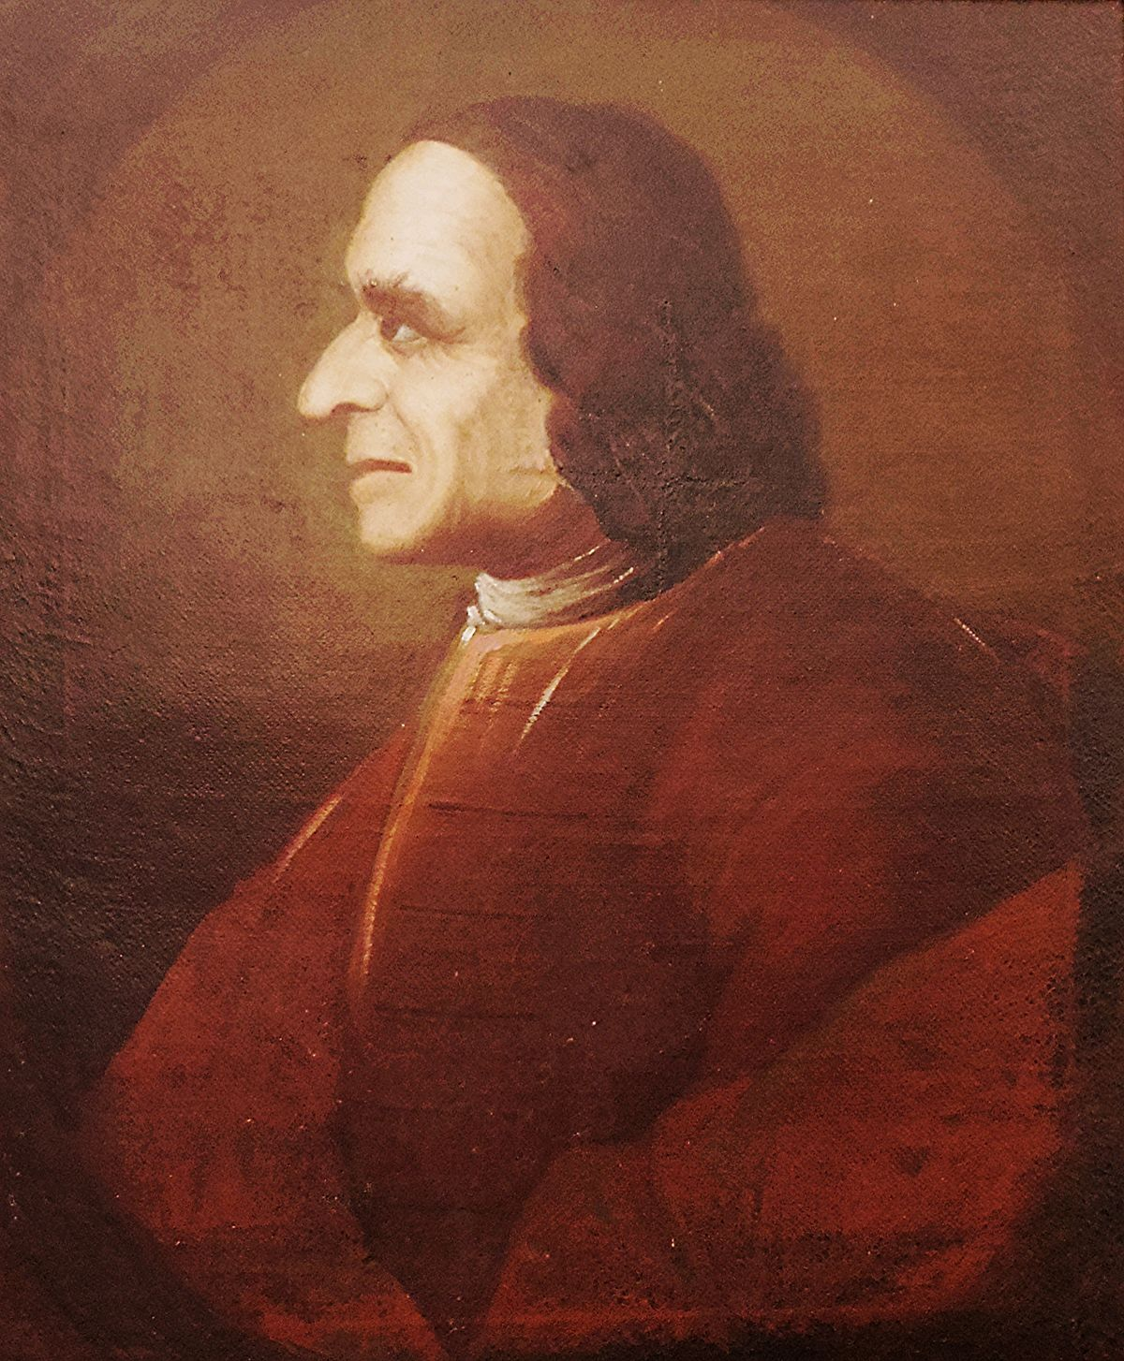
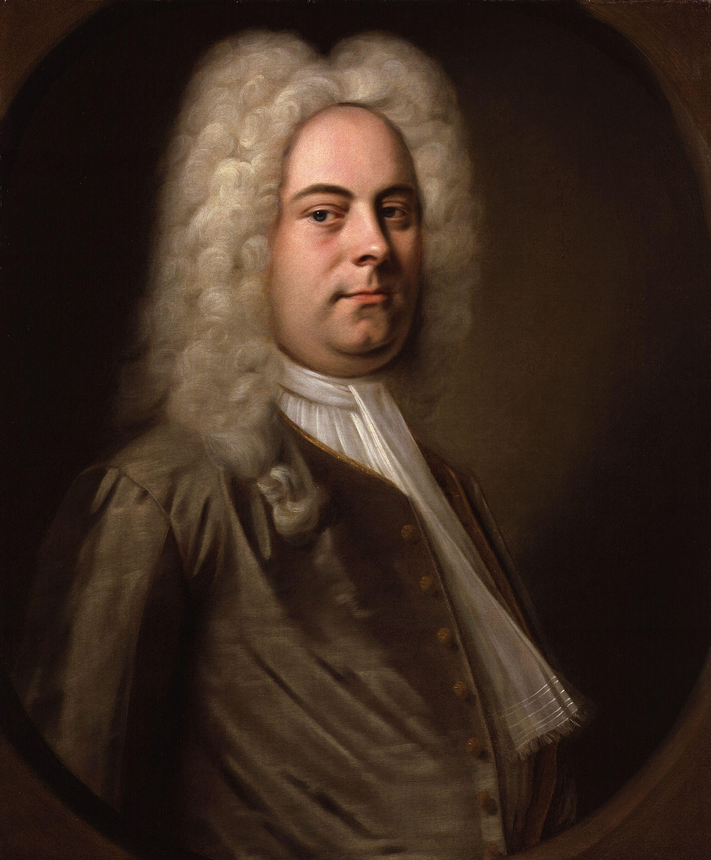
BAROČNI SKLADATELJI
7.A in 7.B
Polona PROSEN
DUTOVLJE, APRIL 2020

Slide 2
CLAUDIO MONTEVERDI (1567 – 1643)
Italijanski skladatelj, violinist, orglar in pevec.
Je prvi veliki operni skladatelj.
Povezuje obdobje renesanse in baroka.
Njegova najbolj znana opera je ORFEJ, ima mitološko vsebino.

Slide 3
OPERA
OPERA je glasbeno scensko delo,
kjer pevci nastopajo (igrajo) ob spremljavi orkestra. Na odru je postavljena scena, pevci so v kostumih, uprizarjajo igro. Glasbeno gledališče.
Nastala je okrog l. 1600 v Firencah.
Večina oper je nastala po naročilu plemičev.
Bogato okrašena scena, velik oder, razkošni kostumi, pevci solisti, spremljava orkestra

Slide 5
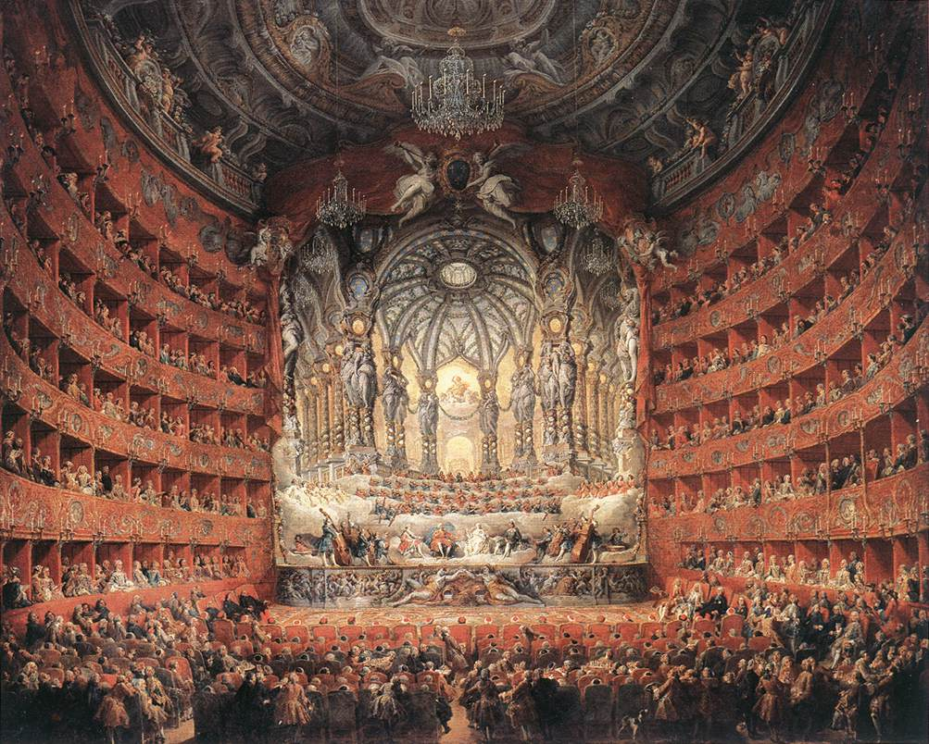
ORFEJ
https://www.youtube.com/watch?v=jb2TURdBeEQ
Baročna operna hiša v Rimu

Slide 6
HENRY PURCELL (1659 – 1695)
Angleški baročni skladatelj.
Nasploh eden največjih angleških glasbenikov.
Avtor najpomembnejše angleške opere 17. st. DIDO IN ENEJ.
https://www.youtube.com/watch?v=ou8A0g_jYyA

Slide 7
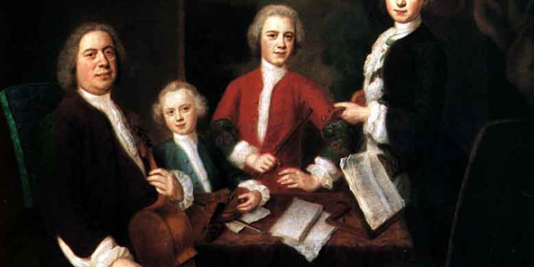
JOHANN SEBASTIAN BACH
Eisenach 1685 – Leipzig 1750 (Nemčija)
NAJPOMEMBNEJŠI BAROČNI SKLADATELJ!
Pisal je predvsem za instrumente s tipkami (orgle, čembalo).
Imel je 4 sinove, ki so tudi znani glasbeniki.
Bil je zelo veren: „Solli deo Gloria“ (samo Bogu slava).

Slide 8
JOHANN SEBASTIAN BACH - DELA
Napisal je nove glasbene oblike: PRELUDIJ, FUGA, KANTATA, TOKATA, PASIJON.
Dobro uglašeni klavir
Tokata in fuga v d-molu
https://www.youtube.com/watch?v=Nnuq9PXbywA
Brandenburški koncerti

Slide 10
PREBERI GLASBENE IZRAZE IN OBLIKE

Slide 11
GLASBENI IZRAZI (samo preberi)
PRELUDIJ: instrumentalna predigra ali uvodna glasba
FUGA: skladba z eno glasbeno temo (monotematska skladba)
TOKATA: (It. = dotakniti se) instrumentalna skladba predvsem za instrumente s tipkami
KANTATA: (It. Cantare – petje) je vokalno instrumentalna skladba za soliste, zbor in orkester, s posvetno (ne-cerkveno) vsebino. Podobna operi, le da jo izvajajo brez scene in kostumov.

Slide 12
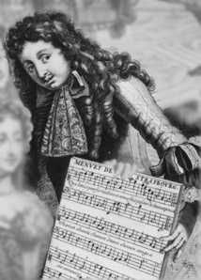
MARC – ANTOINE CHARPENTIER
Francoski baročni skladatelj, najbolj znan po svojem delu TE DEUM (hvalnica).
Danes jo poznamo iz vsem znane EVROVIZIJE:
https://www.youtube.com/watch?v=iwU37osOkQA

Slide 13
GEORG FRIEDRICH HäNDEL (1685 – 1759)
Rojen istega leta kot Bach, v nemškem mestu Halle.
Pisal: cerkvene skladbe, oratorije, opere.
Večino življenja živel v Londonu.
Mojster vokalno – instrumentalne gl. oblike, z večinoma duhovno vsebino, ki se imenuje ORATORIJ. (podobno kantati, le vsebina drugačna)

Slide 14
ALELUJA IZ ORATORIJA MESIJA
Vsem znana Aleluja: poslušaj posnetek in pri tem spremljaj note – povabim te, da zraven zapoješ ☺
https://www.youtube.com/watch?v=VI6dsMeABpU&t=22s
NOTE

Slide 16
SUITA SARABANDA
Pisal je tudi SUITE (zaporedje plesov) , ki so najbolj znane skladbe baroka.
Eden izmed plesov je SARABANDA (ples, španskega izvora, zelo počasen).
https://www.youtube.com/watch?v=QFtB4WwkdZ8

